Slide 1
Routing Concepts & IP Static Routing
Guilherme Rodrigues & Jão Jalbez

Slide 2
Índice
Routing Concepts
Path Determination
Packet Forwarding
Router Configuration
IP Routing Table
Static and Dynamic Routing

Slide 3
Introdução
Objetivo do Módulo: Explicar como os routers usam informações em pacotes para tomar decisões de encaminhamento.
Explicar como os routers determinam o melhor caminho;
Explicar como os routers encaminham pacotes até o destino;
Configurar configurações básicas em um router;
Descrever a estrutura de uma tabela de roteamento;
Comparar os conceitos de routing estático e dinâmico.

Slide 4
Path Determination
Quando um router recebe um pacote IP numa interface, ele determina qual interface usar para encaminhar o pacote para o destino. Isso é conhecido como roteamento.
Ele faz isso através de uma tabela de roteamento que determina qual o caminho que o capote deve tomar.

Slide 5
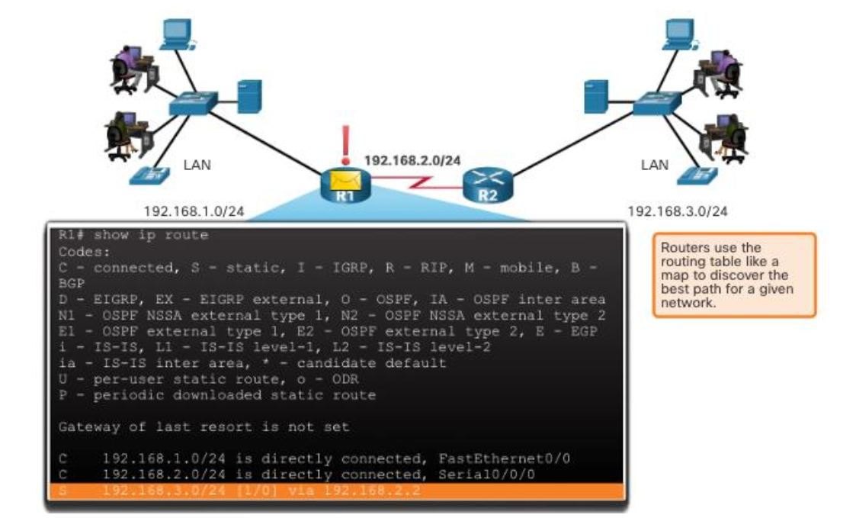
Path Determination
Neste exemplo:
Os routers R1 e R2 consultarão as suas tabelas de roteamento IP para encontrar o melhor caminho para o destino.
O melhor caminho é geralmente determinado pela métrica mais baixa, que pode ser o número de saltos, o atraso ou o custo.

Slide 6
Path Determination
A correspondência mais longa é o algoritmo usado pelos routers para selecionar a melhor rota para um pacote.
O router compara o endereço IP de destino do pacote com os prefixos na tabela de roteamento e seleciona a rota com o prefixo mais longo que corresponde ao endereço IP de destino.

Slide 7
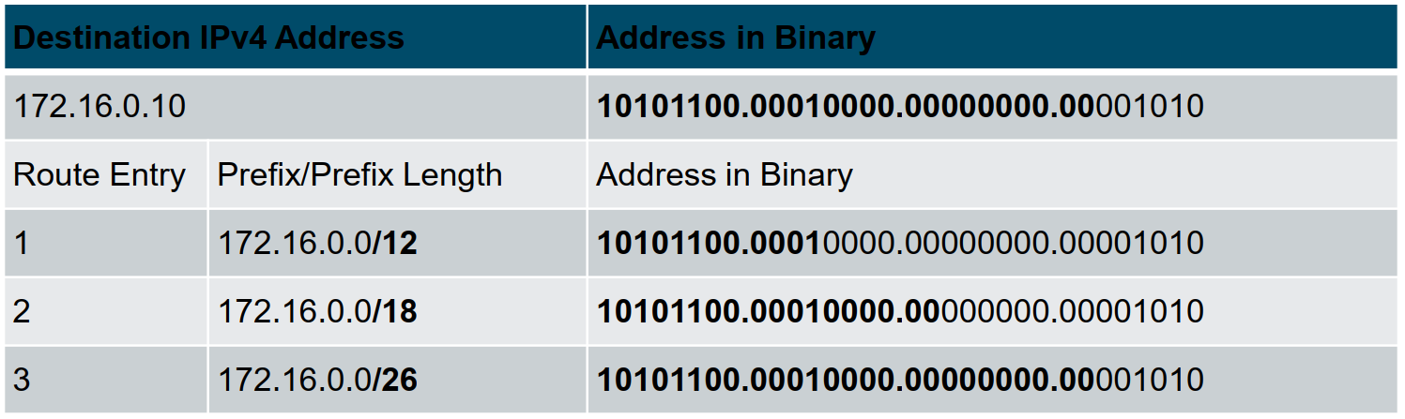
Path Determination
No exemplo a seguir, a rota 172.16.0.0/26 tem a correspondência mais longa, pois corresponde aos 26 bits mais significativos do endereço IP de destino.

Slide 8
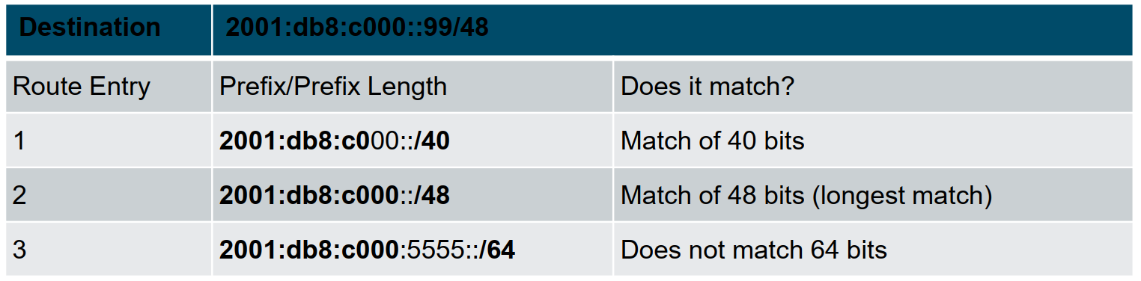
Path Determination
No exemplo a seguir, as duas primeiras entradas de rota são uma correspondência válida porque seus comprimentos de prefixo (62 e 63 bits) correspondem ao número mínimo de bits necessários (62 bits). A terceira entrada de rota não é uma correspondência porque seu comprimento de prefixo (64 bits) é maior que o número mínimo de bits necessários (62 bits).

Slide 9
Path Determination
A tabela de roteamento contém informações sobre como encaminhar pacotes para redes diferentes. Existem três tipos de entradas de rota
Redes conectadas diretamente: Redes que estão diretamente conectadas ao router.
Redes remotas: Redes que não estão diretamente conectadas ao router. As rotas para redes remotas podem ser configuradas manualmente ou aprendidas dinamicamente usando protocolos de roteamento.
Rota padrão: Uma rota que é usada quando a tabela de roteamento não contém uma rota específica para a rede de destino. A rota padrão é normalmente um router de próximo salto para a Internet.

Slide 10
Índice
Routing Concepts
Path Determination
Packet Forwarding
Router Configuration
IP Routing Table
Static and Dynamic Routing

Slide 11
Packet Forwarding
Quando um router recebe um pacote, ele segue estas etapas para encaminhá-lo:
Examina o endereço IP de destino no cabeçalho do pacote.
Consulta sua tabela de roteamento IP para encontrar a rota mais específica para o destino.
Encapsula o pacote em um quadro de enlace de dados e encaminha-o para a interface de saída especificada na rota.
Se o router não encontrar uma rota correspondente na tabela de roteamento, o pacote será descartado.

Slide 12
Packet Forwarding
Encaminhar o pacote para um dispositivo em uma rede conectada diretamente:
Determina o endereço MAC de destino associado ao endereço IP de destino do pacote.
Encapsula o pacote em um quadro Ethernet usando o endereço MAC de destino.
Encaminha o quadro Ethernet para a interface de saída.

Slide 13
Packet Forwarding
Encaminhar o pacote para um Next-Hop Router:
Determina o endereço MAC do router de próximo salto.
Encapsula o pacote em um quadro Ethernet usando o endereço MAC do router de próximo salto.
Encaminha o quadro Ethernet para a interface de saída

Slide 14
Packet Forwarding
Descartar o pacote
Se não houver correspondência entre o endereço IP de destino e um prefixo na tabela de roteamento, e se não houver rota padrão, o pacote será descartado.

Slide 15
Packet Forwarding
A função de encaminhamento de pacotes é responsável por preparar os pacotes para serem enviados pela interface de saída. Isso inclui encapsular o pacote no tipo de quadro de transmissão de dados correto para a interface de saída.
O tipo de quadro de transmissão de dados varia de acordo com o tipo de interface de saída. Por exemplo, uma interface Ethernet usa um quadro Ethernet, enquanto uma interface serial pode usar um quadro PPP ou HDLC.

Slide 16
Packet Forwarding
Os routers suportam os seguintes mecanismos de encaminhamento de pacotes:
Comutação por processo: O router verifica a tabela de roteamento para cada pacote.
Comutação rápida: O router armazena as entradas da tabela de roteamento em uma tabela de comutação rápida.
Cisco Express Forwarding (CEF): O CEF usa uma tabela de encaminhamento de hardware para armazenar as entradas de roteamento.
Em termos de velocidade, o CEF é o mais rápido, seguido pela comutação rápida e, finalmente, pela comutação por processo.

Slide 17
Índice
Routing Concepts
Path Determination
Packet Forwarding
Router Configuration
IP Routing Table
Static and Dynamic Routing

Slide 18
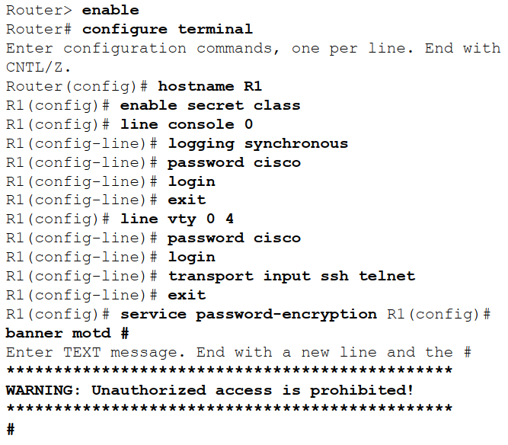
Basic Router Configuration
Enable -> Coloca o router em modo privilegiado
Configure terminar -> Coloca o roter em modo de configuração global
Hostname -> Define o nome de um dispositivo Cisco
Enable secret -> usado para ativar a senha de acesso ao modo privilegiado.
Line console -> usado para configurar a interface de consola de um router Cisco.
Logging synchronous -> usado para sincronizar a saída de log no router Cisco com a entrada do utilizador.
Login -> usado para ativar o login de utilizador em uma interface de linha de comando (CLI) de um router Cisco
Line vty -> usado para configurar linhas vty em um router Cisco
Sevice password-encryption -> usado para ativar a criptografia de senhas em um router Cisco

Slide 19
Basic Router Configuration
show ip interface brief -> comando que exibe um resumo de todas as interfaces IP no router.
show running-config interface -> comando que exibe a configuração em execução de todas as interfaces IP no router.
show interfaces -> comando que exibe informações sobre todas as interfaces físicas e virtuais no router.
show ip interface -> comando que exibe informações sobre todas as interfaces IP no router.
show ip route -> comando que exibe a tabela de roteamento do router.
ping -> comando de rede usado para testar a conectividade entre dois hosts.

Slide 20
Basic Router Configuration
Os parâmetros de filtragem que podem ser configurados após o pipe (|) incluem:
section - Isso exibe toda a seção que começa com a expressão de filtragem.
include - Isso inclui todas as linhas de saída que correspondem à expressão de filtragem.
exclude - Isso exclui todas as linhas de saída que correspondem à expressão de filtragem.
begin - Isso exibe todas as linhas de saída de um determinado ponto, começando com a linha que corresponde à expressão de filtragem.
Observação: filtros de saída podem ser usados em combinação com qualquer comando show.

Slide 21
Índice
Routing Concepts
Path Determination
Packet Forwarding
Router Configuration
IP Routing Table
Static and Dynamic Routing

Slide 22
IP Routing Table
Uma tabela de roteamento contém uma lista de rotas para redes conhecidas A origem dessas informações é derivada do seguinte:
Redes conectadas diretamente
Rotas estáticas
Protocolos de roteamento dinâmico

Slide 23
IP Routing Table
A fonte de cada rota na tabela de roteamento é identificada por um código. Os códigos comuns incluem o seguinte:
L - Identifica o endereço atribuído a uma interface de router.
C - Identifica uma rede conectada diretamente.
S - Identifica uma rota estática criada para alcançar uma rede específica.
O - Identifica uma rede aprendida dinamicamente de outro router usando o protocolo de roteamento OSPF.
* - Esta rota é um candidato para uma rota padrão

Slide 24
IP Routing Table
Os três princípios da tabela de roteamento são:
Cada router toma decisões de roteamento com base nas informações em sua própria tabela de roteamento.
O fato de um router ter certas informações em sua tabela de roteamento não significa que outros routeres tenham as mesmas informações.
As informações de roteamento sobre um caminho de uma rede para outra não fornecem informações de roteamento sobre o caminho de retorno ou reverso.

Slide 25
IP Routing Table
Redes conectadas diretamente (Código C):
São redes que estão conectadas fisicamente a um router por meio de uma interface. As rotas conectadas diretamente são adicionadas à tabela de roteamento automaticamente quando a interface é configurada com um endereço IP.
Para rotas locais IPv4, o comprimento do prefixo é /32 e, para rotas locais IPv6, o comprimento do prefixo é /128

Slide 26
IP Routing Table
Roteamento estático (Código S)
O roteamento estático é uma forma de roteamento na qual as rotas são configuradas manualmente.
Isso é útil para redes menores que não devem crescer significativamente, para redes que usam uma rota padrão para representar um caminho para qualquer rede que não tenha uma correspondência mais específica com outra rota na tabela de roteamento.

Slide 27
IP Routing Table
Protocolos de Roteamento Dinâmico
Os protocolos de roteamento dinâmico são usados pelos routers para compartilhar automaticamente informações sobre a acessibilidade e o status de redes remotas.
Os protocolos de roteamento dinâmico executam várias atividades, incluindo descoberta de rede e manutenção de tabelas de roteamento.

Slide 28
IP Routing Table
Rotas Dinâmicas na Tabela de Roteamento (Código O)
O OSPF é um protocolo de roteamento dinâmico que é usado para aprender dinamicamente todas as redes conectadas a um router. As entradas da tabela de roteamento para rotas OSPF incluem o endereço IP do router de próximo salto.

Slide 29
IP Routing Table
Rota Padrão (Codigo *)
Uma rota padrão é uma rota que é usada para enviar tráfego para qualquer destino que não tenha uma rota mais específica na tabela de roteamento. As rotas padrão podem ser estáticas ou dinâmicas.

Slide 30
IP Routing Table
Estrutura de uma Tabela de Roteamento IPv4
A tabela de roteamento IPv4 é organizada usando uma estrutura de classes, mesmo que o processo de pesquisa não use mais classes. Isso significa que as rotas filho são recuadas em relação às rotas pai.
As rotas filho são rotas para sub-redes de endereços com classe, enquanto as rotas pai são rotas para redes com classe.

Slide 31
IP Routing Table
Estrutura de uma Tabela de Roteamento IPv4
Uma entrada recuada é conhecida como rota filho. Uma entrada de rota é recuada se for a sub-rede de um endereço com classe (A, B ou C).
Redes conectadas diretamente sempre serão rotas filho porque o endereço local da interface é sempre inserido na tabela de roteamento como um /32.
A rota filho incluirá a fonte da rota e todas as informações de encaminhamento, como o endereço do próximo salto.

Slide 32
IP Routing Table
Estrutura de uma Tabela de Roteamento IPv6
As tabelas de roteamento IPv6 são mais simples do que as tabelas de roteamento IPv4 porque o IPv6 não usa endereçamento com classes. Isso significa que todas as entradas de rota IPv6 são formatadas e alinhadas da mesma maneira.

Slide 33
IP Routing Table
Distância Administrativa (AD)
A distância administrativa é um valor que representa a confiabilidade da fonte da rota. Quanto menor o AD, mais confiável é a fonte da rota.
O router sempre instalará a rota com a distância administrativa mais baixa na tabela de roteamento. Se houver duas rotas com a mesma distância administrativa, o router instalará a rota com a métrica mais baixa.
A métrica é um valor que representa o custo de encaminhar um pacote através de uma rota específica.

Slide 34
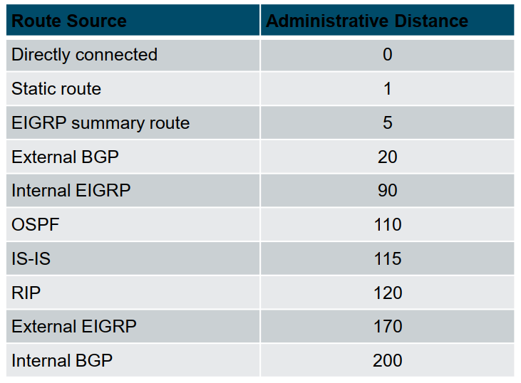
IP Routing Table
A tabela a seguir lista vários protocolos de roteamento e suas distâncias administrativas associadas.

Slide 35
Índice
Routing Concepts
Path Determination
Packet Forwarding
Router Configuration
IP Routing Table
Static and Dynamic Routing

Slide 36
Static and Dynamic Routing
Estático ou Dinâmico
Rotas estáticas são comumente usadas nos seguintes cenários:
Como uma rota padrão para encaminhar pacotes para um provedor de serviços
Para rotas fora do domínio de roteamento e não aprendidas pelo protocolo de roteamento dinâmico
Quando o administrador de rede deseja definir explicitamente o caminho para uma rede específica
Estas rotas fornecem segurança em uma rede maior para certos tipos de tráfego ou links para outras redes que precisam de mais controle.

Slide 37
Static and Dynamic Routing
Estático ou Dinâmico
Os protocolos de roteamento dinâmico são comumente usados nos seguintes cenários:
Em redes que consistem em mais do que apenas alguns routers
Quando uma alteração na topologia da rede requer que a rede determine automaticamente outro caminho
Para escalabilidade. À medida que a rede cresce, o protocolo de roteamento dinâmico aprende automaticamente sobre qualquer nova rede.

Slide 38
Static and Dynamic Routing
A tabela mostra uma comparação de algumas diferenças entre dinâmico e estático roteamento.
Feature | Dynamic Routing | Static Routing
Complexidade de configuração | Independente do tamanho da rede | Aumenta com o tamanho da rede
Mudanças de topologia | Adapta-se automaticamente à topologia mudar | Intervenção do administrador obrigatório
Escalabilidade | Adequado para simples a complexos topologias de rede | Adequado para topologias simples
Segurança | A segurança deve ser configurada | A segurança é inerente
Uso de recursos | Usa CPU, memória e link largura de banda | Não são necessários recursos adicionais
Previsibilidade do caminho | A rota depende da topologia e protocolo de roteamento usado | Explicitamente definido pelo administrador

Slide 39
Static and Dynamic Routing
Conceitos de protocolo de roteamento dinâmico
Um protocolo de roteamento é um conjunto de processos, algoritmos e mensagens que são usados para trocar informações de roteamento e preencher a tabela de roteamento com a escolha dos melhores caminhos.
O propósito dos protocolos de roteamento dinâmico inclui o seguinte:
Descoberta de redes remotas
Manutenção de informações de roteamento atualizadas
Escolha do melhor caminho para redes de destino
Capacidade de encontrar um novo melhor caminho se o caminho atual não estiver mais disponível

Slide 40
Static and Dynamic Routing
Conceitos de protocolo de roteamento dinâmico
Os principais componentes dos protocolos de roteamento dinâmico são:
Estruturas de dados: os protocolos de roteamento normalmente usam tabelas ou bancos de dados para suas operações.
Mensagens de protocolo de roteamento: os protocolos de roteamento usam vários tipos de mensagens para descobrir routers vizinhos, trocar informações de roteamento e outras tarefas para aprender e manter informações precisas sobre a rede.
Algoritmo: Os protocolos de roteamento usam algoritmos para facilitar o roteamento de informações e para determinar o melhor caminho.

Slide 41
Static and Dynamic Routing
Balanceamento de carga
O balanceamento de carga de custo igual é uma técnica de roteamento que distribui o tráfego de rede por vários caminhos disponíveis com métricas de custo iguais. Isso pode aumentar a eficácia e o desempenho da rede, pois evita que um único caminho seja sobrecarregado.
O balanceamento de carga de custo igual é implementado automaticamente por protocolos de roteamento dinâmico, como OSPF e EIGRP. Ele também pode ser ativado manualmente com rotas estáticas.

Slide 42
Bibliografia
Vuis Leproso

